Slide 1
Plesso «Capoluogo»
Le Foglie Matte
Sez. S
Bambini 4 anni
Ins. Matrisciano Giusy
Ins. Rea Paola

Slide 2
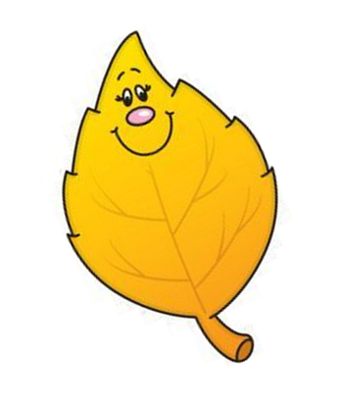
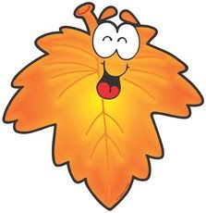
Ascolta e memorizza la Filastrocca
Ascolta la Maestra
Le Foglie Matte
Le foglie matte si lasciano andare
dal soffio del vento
si fan trasportare

Slide 3
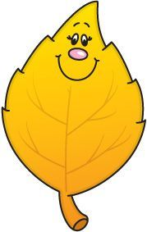
C’è quella
gialla che gioca a palla
C’è quella rossa
che fa una bella corsa
C’è quella marrone
che fa una bel ruzzolone

Slide 4
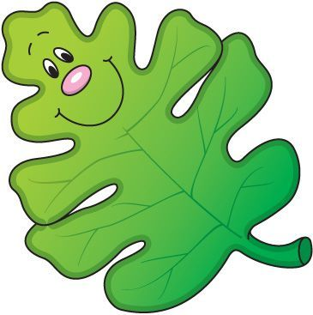
C’è quella arancione
che vola come un aquilone
Solo quella verde
si tiene ben stretta
perché di cadere non ha proprio fretta

Slide 5
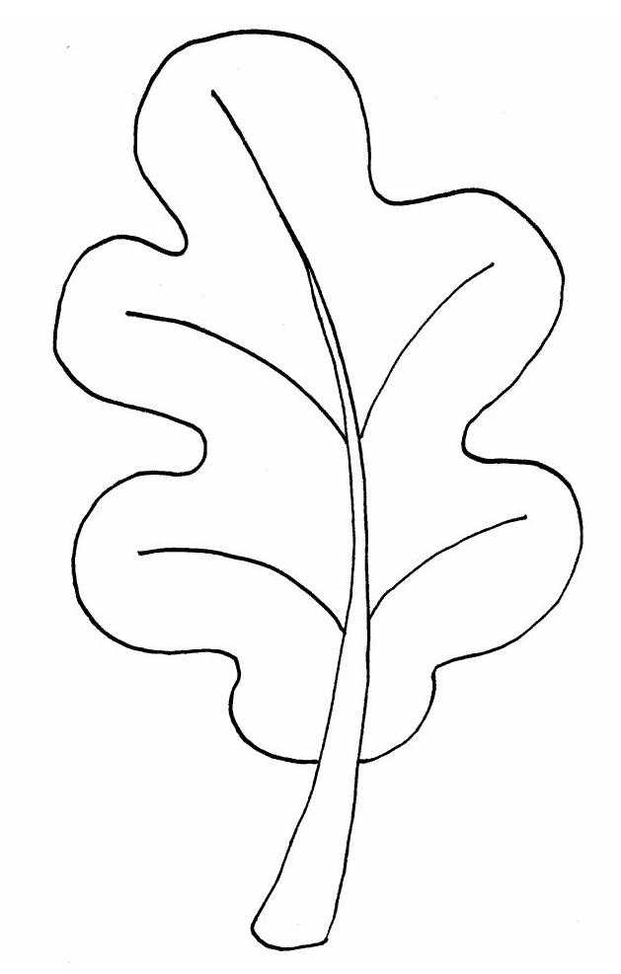
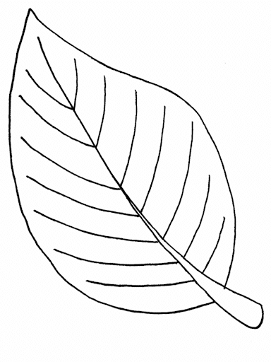
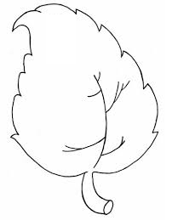
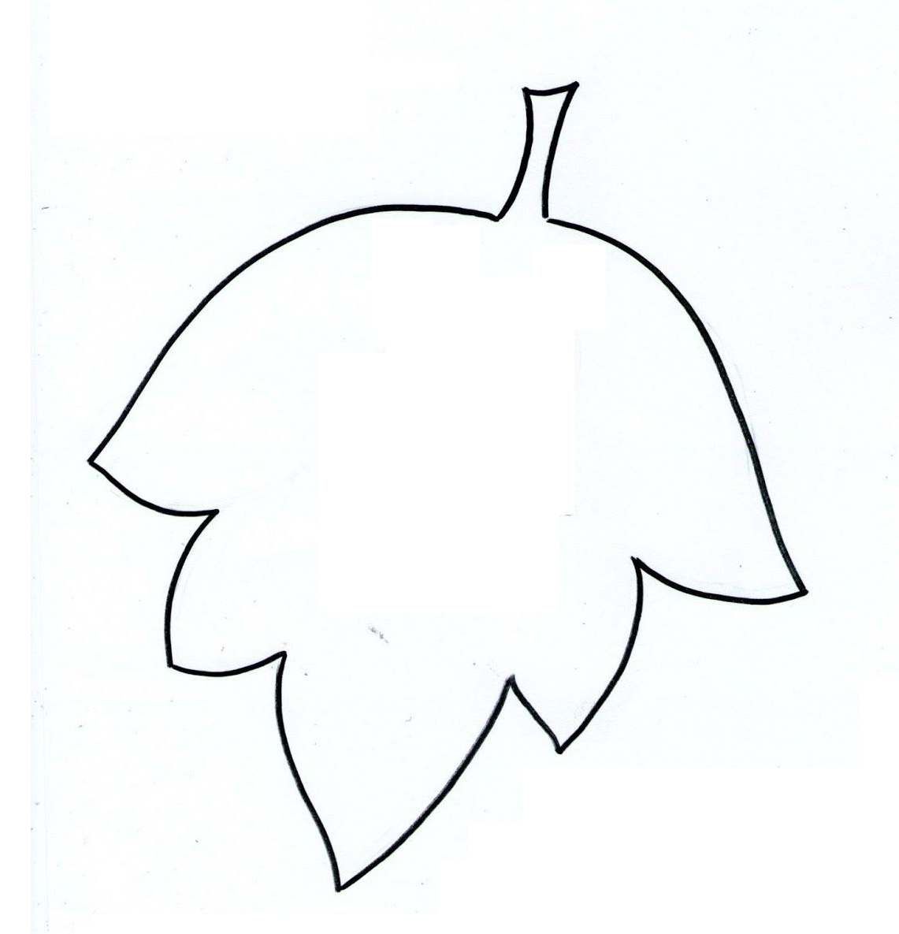
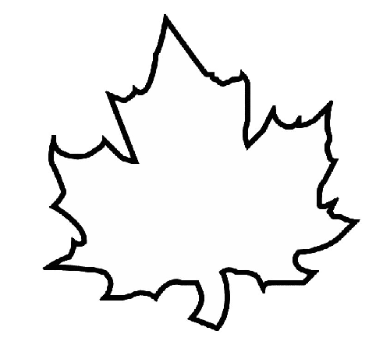
Ascolta la Maestra
Colora le foglie matte con i colori dell’autunno.

